Slide 1
大阪における新型コロナウイルス感染症
資料１－３
国立感染症研究所感染症疫学センター
砂川 富正

Slide 2
大阪府内における状況
現時点での対応

Slide 3
大阪府内における状況（3/11日17時時点）
累計73例のうち、ライブに関連した症例は62例、リンク不明例は10例であり、およそ８割以上をクラスター関連として把握ができている
・大阪におけるライブ関連流行曲線
2020年2月29日の注意喚起以降、クラスターの掘り起こしにより新規陽性例の判明が続いているが、発症日別陽性例数は2月後半に集中し、その後減少傾向である。しかしその一方で、３月に入ってリンク不明例の報告数が続いている
※報道ベースと分析ベースで若干数は異なる
※リンク不明例内でリンクが確認されている症例1例含む

Slide 4
大阪府内で発生したCOVID-19症例の性別、年齢分布(n=72)*
ライブクラスターでは40代女性の症例が最も多く報告され、リンク不明例は20代から50代及び70代で報告された。重症例は2例(60代、70例)でありともにリンク不明例として報告されたもので、後にリンクが判明した例である。
*1例目(武漢関連を除く)

Slide 5
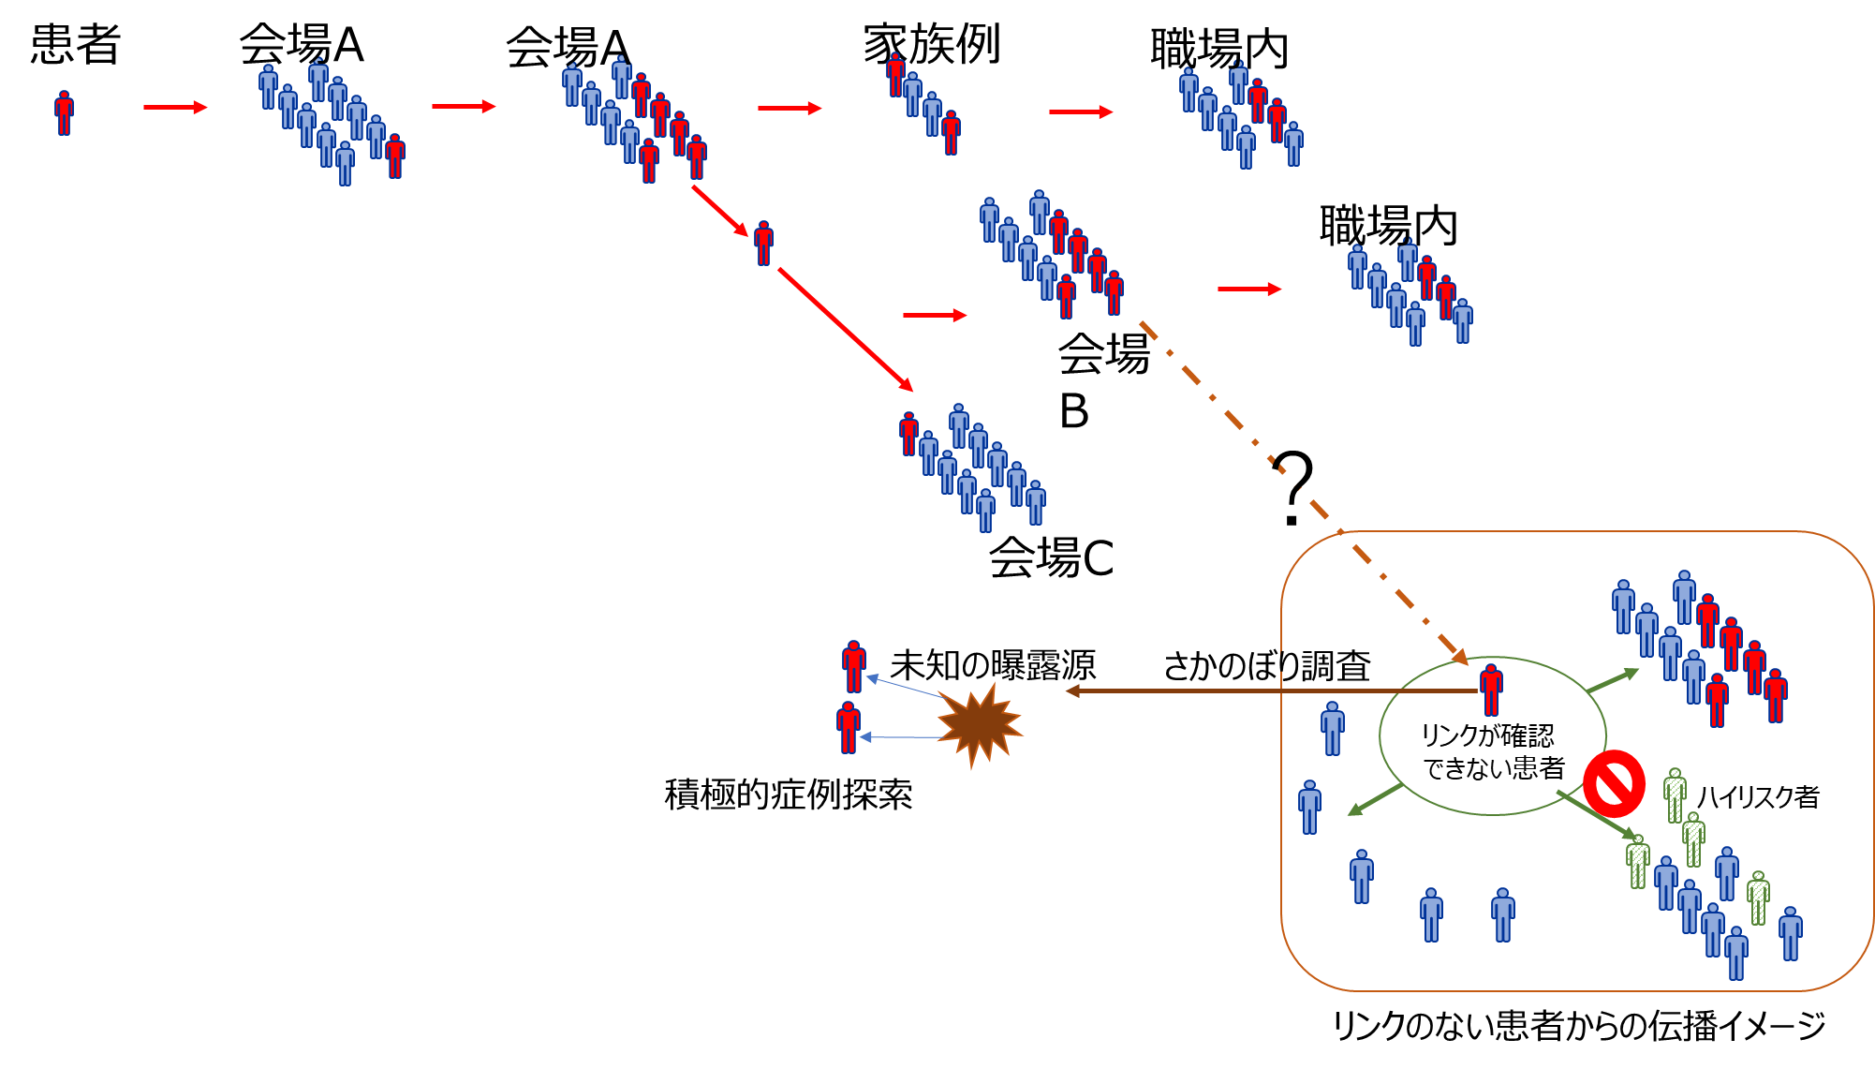
現時点の新型コロナ症例発生状況 イメージ図
ライブにリンクのある関連した陽性者が全体の約8割(73例中62例)
①判明しているクラスター
②リンク不明例
（注意）実際の患者数等を反映していない

Slide 6
大阪府内の症例発生状況に応じた対応が必要
①既知クラスターへの対応
クラスター全体像を把握し症例間のリンクを確認
接触者調査と健康観察(2週間)
健康観察対象者から患者が発生しても曝露機会が判明しており、既に健康観察下にあるため、それ以上の伝播リスクは低い
リンク不明例への対応
リンク不明例の周囲に共通曝露を受けた他の感染者がいる可能性や、探知前に、感染者が感染を知らずに様々なリスク行動をとっていた可能性があるため
以下の対応が重要
既知クラスター関連患者探知時と同様の対応に加え
リンクの確認できない患者から特に過去の行動歴を収集し新たな曝露源の探知につなげる活動が必要

Slide 7
リンク不明例が発生した際の遡り調査実施時には以下の点に注意 遡り行動歴情報収集時の注意点 ・ ライブ参加、その他音楽活動の有無
・ 友人、知人、職場における有症者の有無 ・ 海外旅行、国内旅行、出張歴 ・ ①換気の悪い密閉空間、②多くの人が密集していた、③近距離（互いに手を伸ばすと届く距離）での会話や発声。３つの条件が重なった場で活動したか。
感染伝播しやすい状況が疑われる場合には3つ全てがそろう状況でなくても適宜聞き取りを実施＊
遡り調査を実施していく中で患者本人に同居家族や、親しい友達、職場同僚等 濃厚接触関係にあたる人についても上記活動歴を可能な限り収集する ＊感染リスクが高い場所の例として：船、長距離バス、スポーツジム、屋内音楽ライブ、クラブ、立食パーティー、カラオケボックス、屋内展示会等の換気が悪く密閉された環境での集会参加、流行地への滞在歴（国内・国外）が挙げられる。

